Slide 1

Projet site web UE: Génie Logiciel, UML, Bases de données avancées et Interfaces
Groupe
La garde d’enfants à portée de clic…
Bonnet – Giulietti – Guerlais – Grunig – L’Yvonnet – Sadouni

Slide 2

Problématique et contexte général:
Étudiants

Slide 3



Problématique et contexte général:
Étudiants

Slide 4

Problématique et contexte général:
Étudiants
Familles

Slide 5




Problématique et contexte général:
Étudiants
Familles
Notes:
? Rouge = situation geographique

Slide 6

Objectifs:
Étudiants
Familles
Notes:
? vert = situation geographique ok

Slide 7
Objectifs:
Étudiants
Familles
Notes:
Ecusson : fiabilité

Slide 8
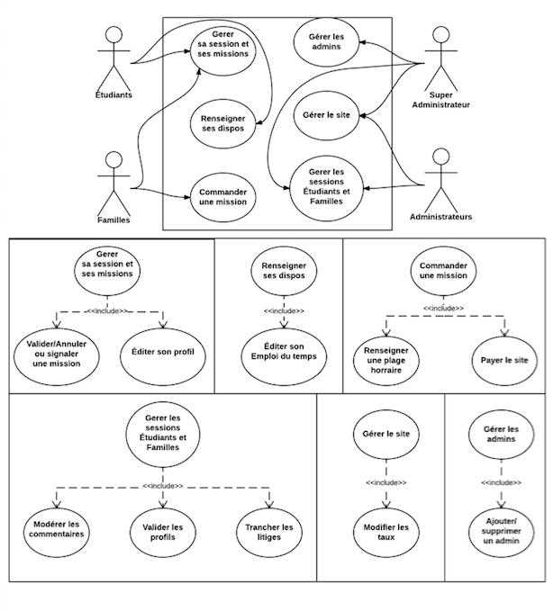
Acteurs mis en jeu dans ce projet:
LucidChart

Slide 9
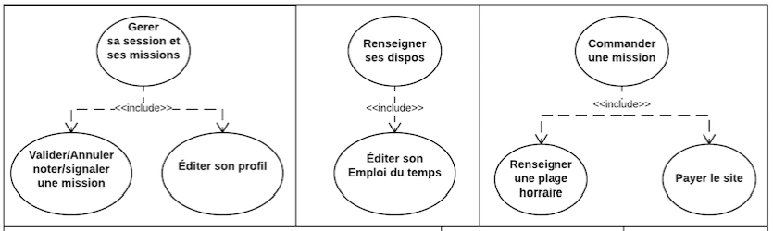
Acteurs: Familles et étudiants
LucidChart

Slide 10

Acteurs: Administrateurs
LucidChart

Slide 11



Informations mises en jeu: Profils
Eg: Recherche, consultation
…
Informations communes
Notes:
? Rouge = situation geographique

Slide 12

Informations mises en jeu: Mission
Notes:
? Rouge = situation geographique

Slide 13
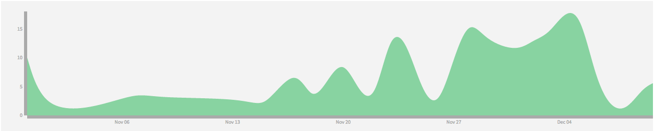
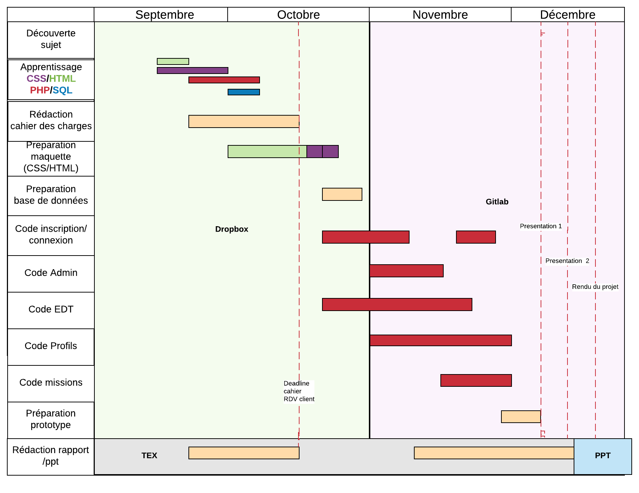
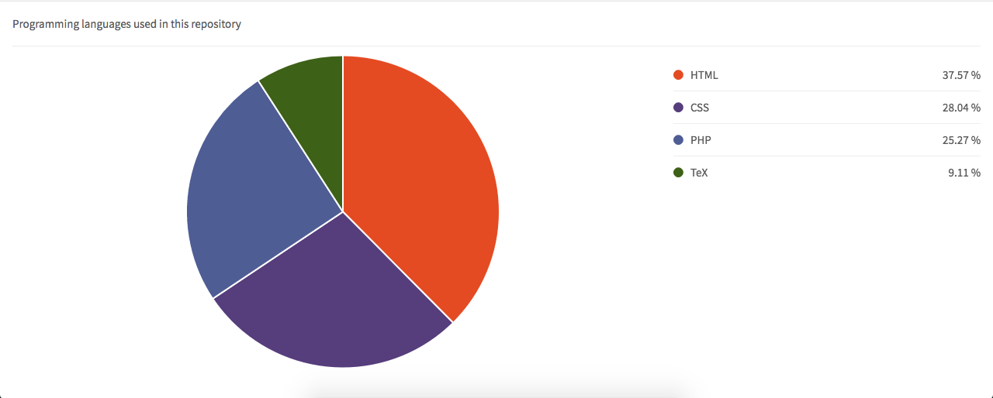
Déroulement du projet
Graphiques Gitlab
LucidChart
Notes:
? Rouge = situation geographique

Slide 14
Fonctionnalités demandées:
Générales
Administrateurs
Étudiants
Familles
Visite
Connexion
Déconnexion
Renseignements
Sécurité d’accès
Gestions d’erreurs
Mise en contact
Gestion payements
Gestion du profil
personnel

Slide 15
Fonctionnalités demandées:
Générales
Administrateurs
Étudiants
Familles
Visite
Connexion
Déconnexion
Renseignements
Sécurité d’accès
Gestions d’erreurs
Mise en contact
Gestion payements
Gestion du profil
personnel

Slide 16
Fonctionnalités demandées:
Générales
Administrateurs
Étudiants
Familles
Visite
Connexion
Déconnexion
Renseignements
Sécurité d’accès
Gestions d’erreurs
Mise en contact
Gestion payements
Gestion du profil
personnel
Gestion des taux
Gestion des admins
Gestion des
commentaires
Gestion des profils
Notifications

Slide 17
Fonctionnalités demandées:
Générales
Administrateurs
Étudiants
Familles
Visite
Connexion
Déconnexion
Renseignements
Sécurité d’accès
Gestions d’erreurs
Mise en contact
Gestion payements
Gestion du profil
personnel
Gestion des taux
Gestion des admins
Gestion des
commentaires
Gestion des profils
Notifications

Slide 18
Fonctionnalités demandées:
Générales
Administrateurs
Étudiants
Familles
Visite
Connexion
Déconnexion
Renseignements
Sécurité d’accès
Gestions d’erreurs
Mise en contact
Gestion payements
Gestion du profil
personnel
Gestion des taux
Gestion des admins
Gestion des
commentaires
Gestion des profils
Notifications
Renseignement
tarif
Gestion de l’EDT
Commentaires
Notifications
Choix missions

Slide 19
Fonctionnalités demandées:
Générales
Administrateurs
Étudiants
Familles
Visite
Connexion
Déconnexion
Renseignements
Sécurité d’accès
Gestions d’erreurs
Mise en contact
Gestion payements
Gestion du profil
personnel
Gestion des taux
Gestion des admins
Gestion des
commentaires
Gestion des profils
Notifications
Renseignement
tarif
Gestion de l’EDT
Commentaires
Notifications
Choix missions

Slide 20
Fonctionnalités demandées:
Générales
Administrateurs
Étudiants
Familles
Visite
Connexion
Déconnexion
Renseignements
Sécurité d’accès
Gestions d’erreurs
Mise en contact
Gestion payements
Gestion du profil
personnel
Gestion des taux
Gestion des admins
Gestion des
commentaires
Gestion des profils
Notifications
Renseignement
tarif
Gestion de l’EDT
Commentaires
Notifications
Choix missions
Recherche(s)
Renseignement
enfants
Gestion de l’EDT
Commentaires
Notifications
Choix missions

Slide 21
Fonctionnalités demandées:
Générales
Administrateurs
Étudiants
Familles
Visite
Connexion
Déconnexion
Renseignements
Sécurité d’accès
Gestions d’erreurs
Mise en contact
Gestion payements
Gestion du profil
personnel
Gestion des taux
Gestion des admins
Gestion des
commentaires
Gestion des profils
Notifications
Renseignement
tarif
Gestion de l’EDT
Commentaires
Notifications
Choix missions
Recherche(s)
Renseignement
enfants
Gestion de l’EDT
Commentaires
Notifications
Choix missions

Slide 22
Fonctionnalités demandées:
Générales
Administrateurs
Étudiants
Familles
Visite
Connexion
Déconnexion
Renseignements
Sécurité d’accès
Gestions d’erreurs
Mise en contact
Gestion payements
Gestion du profil
personnel
Gestion des taux
Gestion des admins
Gestion des
commentaires
Gestion des profils
Notifications
Renseignement
tarif
Gestion de l’EDT
Commentaires
Notifications
Choix missions
Recherche(s)
Renseignement
enfants
Gestion de l’EDT
Commentaires
Notifications
Choix missions
=> Produit complet.

Slide 23
Fonctionnalités supplémentaires:
Générales
Étudiants
Familles
Adaptabilité
mobile/tablette
Chiffrage des données
Mot de passe oublié
Gestion plus fine de l’EDT
Paramètre d’acceptation
automatique
Recherche élargie

Slide 24
Fonctionnalités supplémentaires:
Générales
Étudiants
Familles
Adaptabilité
mobile/tablette
Cryptage des données
Mot de passe oublié
Gestion plus fine de l’EDT
Paramètre d’acceptation
automatique
Recherche élargie
=> Suppléments non facturés au client.

Slide 25
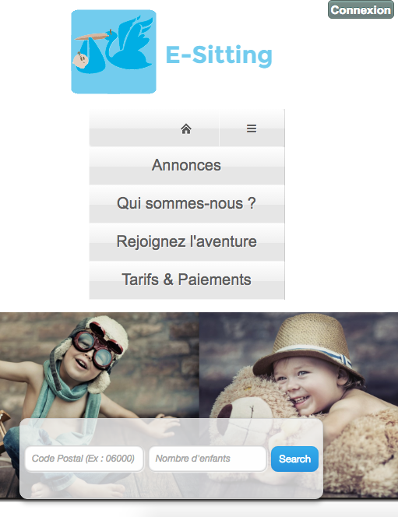
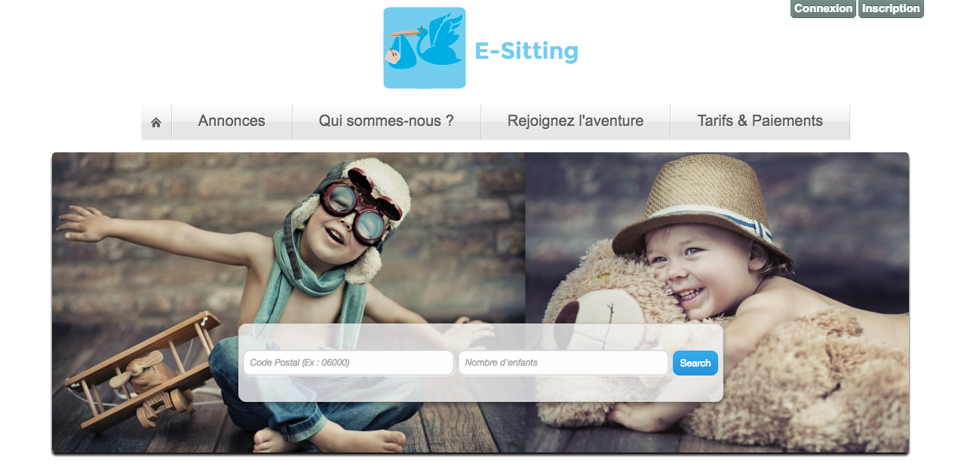
Html/CSS: Accueil

Slide 26
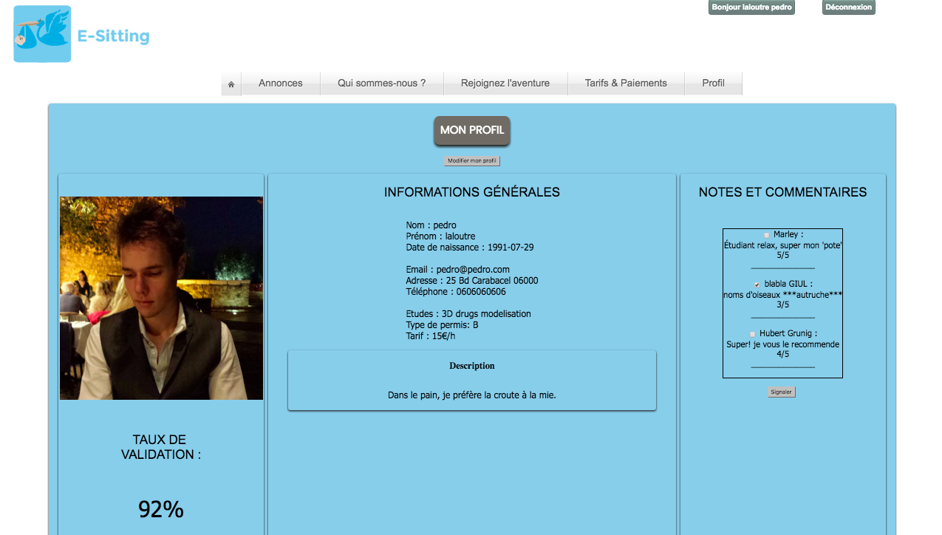
Html/CSS: Profil utilisateur

Slide 27
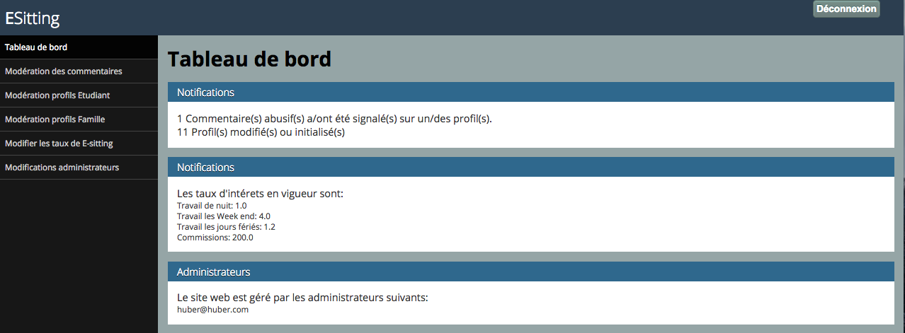
Html/CSS: Panneau administrateur
=> Adapté depuis tutoriel en ligne

Slide 28
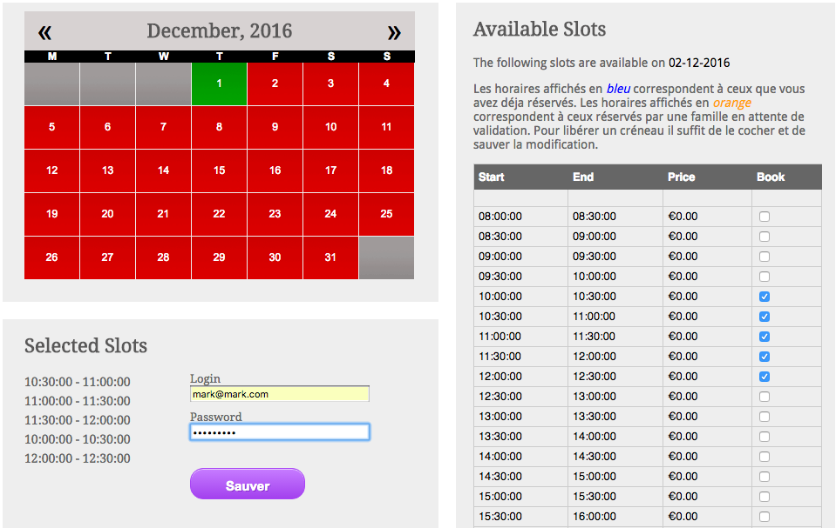
Java: Emplois du temps
=> Adapté depuis un package en ligne

Slide 29
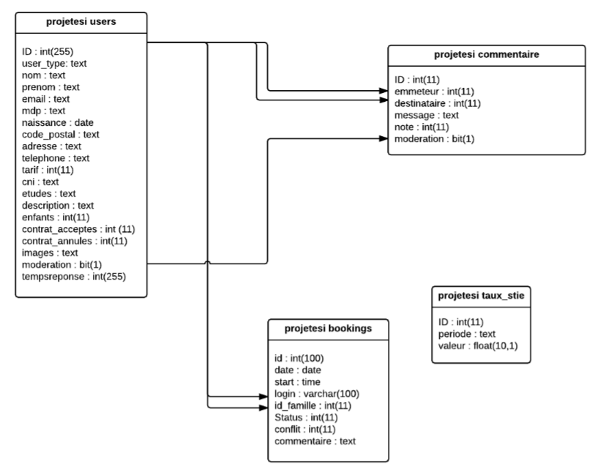
SQL
LucidChart

Slide 30
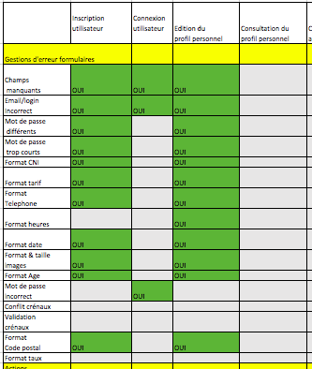
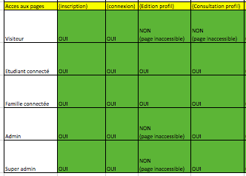
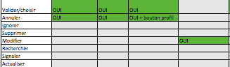
Cas d’utilisations: Exemple tests fonctionnels

Slide 31
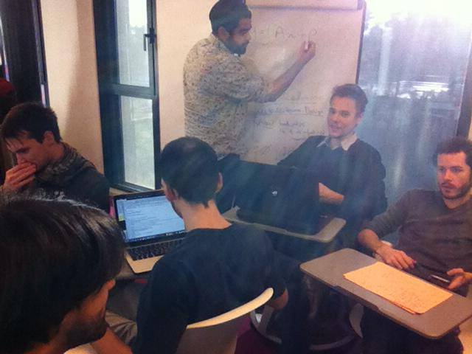
Merci pour votre attention

